Slide 1
PEMANFAATAN HILIRISASI BATUBARA UNTUK PEMULIHAN EKONOMI
WEBINAR KOMPAS TALKS,
SEPTEMBER, 1th 2021
H. SAHBIRIN NOOR
GUBERNUR KALSEL

Slide 2
(RPJMD 2016 -2021) KALSEL MAPAN (Mandiri Terdepan) Lebih Sejahtera, Berkeadilan, Berdikari Dan Berdaya Saing
(RPJMD 2021 -2026) Kalsel Maju (Makmur, Sejahtera dan Berkelanjutan) Sebagai Gerbang Ibu Kota Negara
(Perda RPIP 2018 – 2038) Terwujudnya Kalimantan Selatan sebagai Wilayah Industri yang Maju dan Berdaya Saing Tinggi pada Tahun 2038
VISI KALSEL

Slide 5
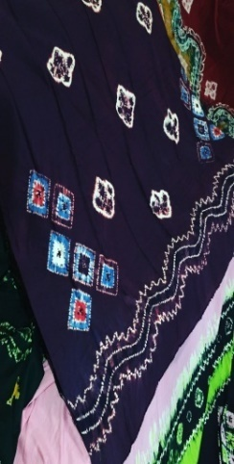
PERDA 19/2018 RPIP
Pembangunan Industri Kalsel 2018 - 2038
Meningkatkan Pengelolaan Sumber Daya unggulan daerah secara effisien yang mampu mendukung pengembangan komoditas industri unggulan
Meningkatkan industri-industri hilir lanjutan yang mandiri, berdaya saing dan maju untuk meningkatkan nilai tambah dan kompetensi industri daerah
Meningkatkan kualitas sumber daya manusia yang produktif dan berdaya saing
Mempercepat pembangunan dan penguatan infrastruktur dan fasilitas industri
MISI

Slide 6
Pembangunan Industri Kalsel 2018 - 2038
Tumbuh dan berkembangnya industri pengolahan berbasis sumber daya alam
Menguatnya daya saing industri melalui penguatan inovasi dan teknologi
Mantapnya struktur industri di daerah
Terwujudnya kemandirian industri kecil dan menengah
TUJUAN

Slide 7
DASAR HUKUM (1)
UU No 4 Tahun 2009 tentang Pertambangan Mineral dan Batubara:
Pasal 4 ayat (1) “Mineral dan batubara sebagai sumber daya alam ….. merupakan kekayaan nasional yang dikuasahi oleh negara …….”
Pasal 95 huruf c “Pemegang IUP dan IUPK wajib meningkatkan nilai tambah sumber daya mineral dan/atau batubara”
Pasal 102 “Pemegang IUP dan IUPK wajib meningkatkan nilai tambah sumber daya mineral dan/atau batubara dalam pelaksanaan penambangan, pengolahan dan pemurnian, serta pemanfaatan mineral dan batubara”
Pasal 103 ayat (1) “Pemegang IUP dan IUPK Operasi Produksi wajib melakukan pengolahan dan pemurnian hasil penambangan di dalam negeri”
Pasal 170 “Pemegang kontrak karya sebagaimana dimaksud dalam Pasal 169 yang sudah berproduksi wajib melakukan pemurnian sebagaimana dimaksud dalam Pasal 103 ayat (1) selambat-lambatnya 5 (lima) tahun sejak Undang-Undang ini diundangkan” .
2. UU No.3 Tahun 2014 tentang Perindustrian
Dalam rangka peningkatan nilai tambah Industri guna pendalaman dan penguatan struktur Industri dalam negeri, pemerintah dapat melarang atau membatasi ekspor sumber daya alam (Pasal 32).

Slide 8
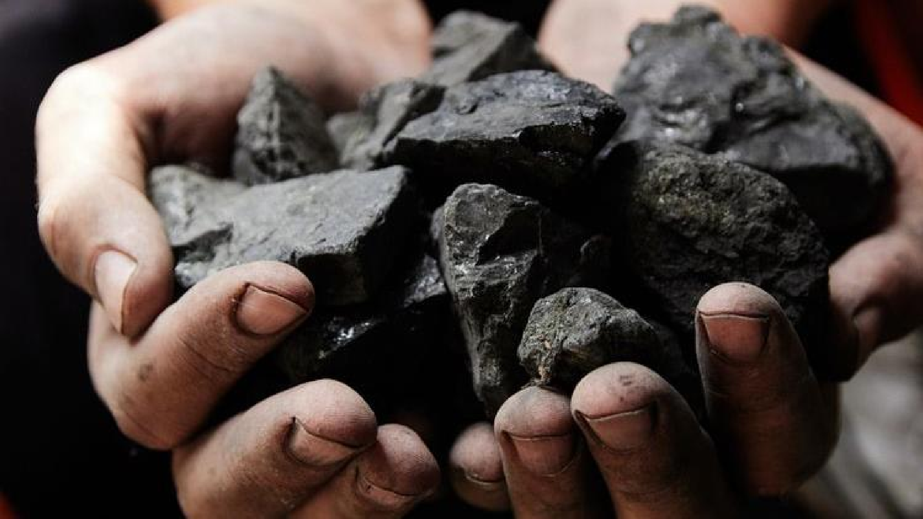
U N TU K MEN D U K U N G H ILIR ISA SI
IN D U STR I PER TA MB A N GA N , MA K A DIPERLUKAN BAHAN MENTAH HASIL
PEN A MB A N GA N

Slide 9
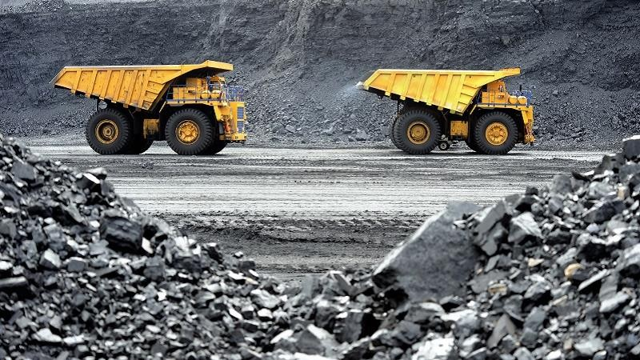
REKAPITULASI PKP2B
PROVINSI
KALIMANTAN SELATAN
7

Slide 10
REKAPITULASI PKP2B
DI PROVINSI KALIMANTAN SELATAN
No | NAMA PERUSAHAAN | LUAS (Ha)
1 | PT. Aíutmin Indonesia | 59,217.00
2 | PT. Adaío Indonesia | 31,379.80
3 | PT. Bahaíi Cakíawala Sebuku | 12,355.00
4 | PT. Antang Gunung Meíatus | 22,433.00
5 | PT. Joíong Baíutama Gíeston | 9,560.00
6 | PT. Banjaí Intan Mandiíi | 6,625.00
7 | PT. Kadya Caíaka Mulia | 1,575.00
8 | PD Baíamaíta | 1,621.00
9 | PT. Sumbeí Kuínia Buana | 10,920.00
10 | PT. Tanjung Alam Jaya | 1,232.00
11 | PT. Kalimantan Eneígi Lestaíi | 6,261.00
12 | PT. Bangun Banua Peísada Kalimantan | 6,960.00
13 | PT. Boíneo Indobaía | 24,100.00
14 | PT. Mantimin Coal Mining | 4,545.00
15 | PT. Inteíex Sacía Raya | 746.50
16 | PT. Wahana Baíatama Mining | 7,811.00
17 | PT. Baía Píamulya Abadi | 20,000.00
18 | PT. Eka Satya Yanatama | 5,587.00
19 | PT. Teííaíex | 664.80
 | Luas Total | 233,593.10

Slide 11
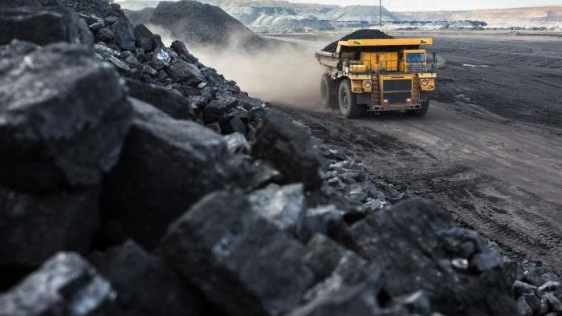
SUMBER DAYA DAN
CADANGAN

Slide 12
SUMBERDAYA DAN CADANGAN
BERDASARKAN HASIL LAPORAN PEMEGANG IZIN USAHA PERTAMBANGAN YANG ADA DI PROVINSI KALIMANTAN SELATAN
BAHWA SUMBERDAYA DAN CADANGAN BATUBARA
ADALAH
SEBAGAI BERIKUT :
A. Sumberdaya Batubara, yang terdiri dari :
Tereka Terunjuk Terukur
: 1.121. 215.568,10 Ton
: 1.035.127.997,60 Ton
: 1.572.662.192,20 Ton
B. Cadangan, yang terdiri dari :
Terkira Terbukti
: 800.652.727,80 Ton
: 1.276.150.108,00 Ton

Slide 13
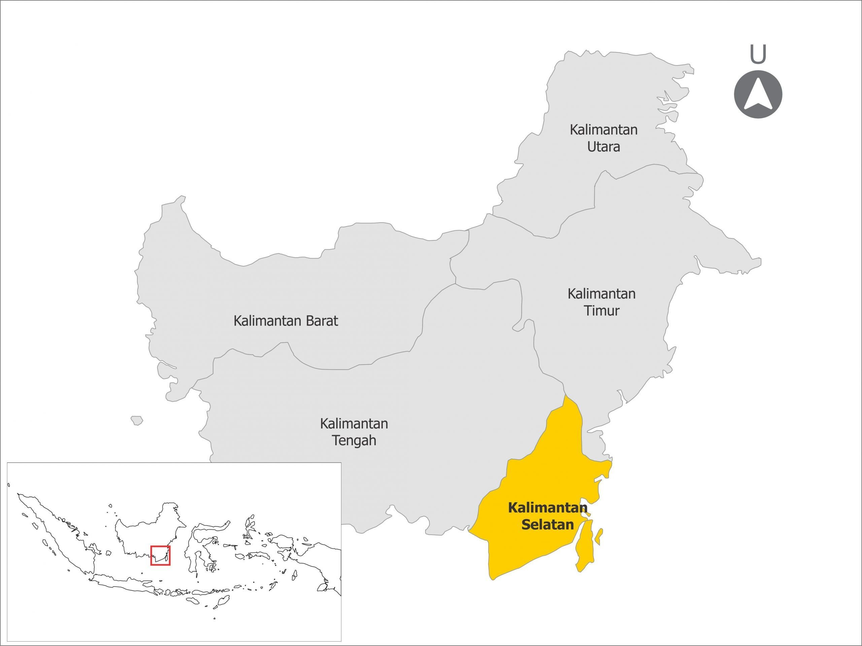
PETA SEBARAN PKP2B DAN IUP DI KALIMANTAN SELATAN

Slide 14
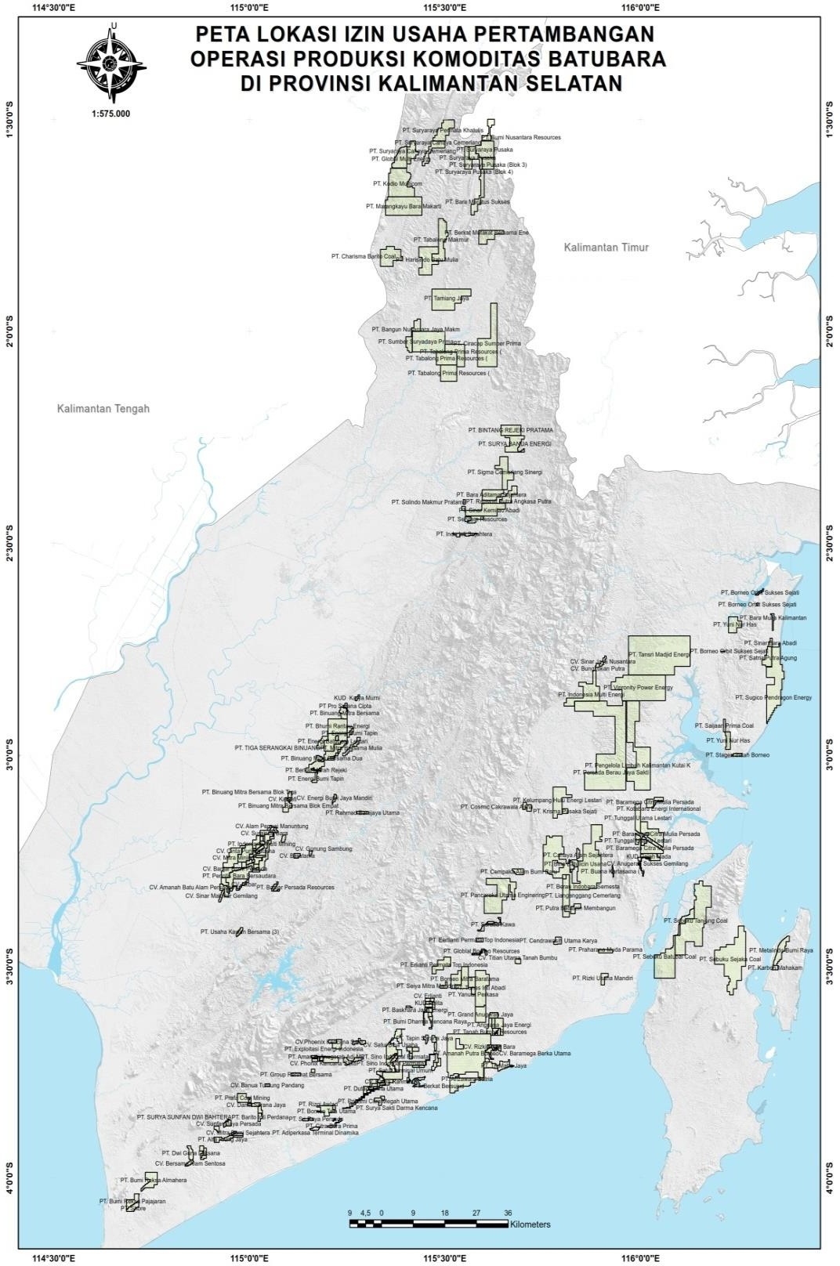
PERIZINAN USAHA PERTAMBANGAN
DI KALIMANTAN SELATAN
KABUPATEN | IUP BATUBARA
TABALONG | 17
BALANGAN | 10
HULU SUNGAI SELATAN | 2
TAPIN | 14
BANJAR | 29
TANAH LAUT | 46
TANAH BUMBU | 57
KOTABARU | 25
JUMLAH | 200

Slide 15
BATUBARA TIDAK MENGUNTUNGKAN SEBAGAI BAHAN ENERGI
Perjanjian Paris 2015, tentang membatasi peningkatan suhu global di bawah 2 derajat Celcius
Rencana Pemerintah menerapkan pajak CO2 dari industri
Rencana Pemerintah secara bertahap menutup PLTU & PLTGU. Dimulai 2022 dg menutup PLTU 660 MW dan PLTGU 1.000 MW di Jakarta
(Konsumsi batubara 2002 sebesar 20,046 jt T & 2003 22,995
jt T menghasilkan emisi gas CO2 54,395 jt T & 62,396 jt T
setara dg energi listrik 8,66 MWe)

Slide 16
HILIRISASI INDUSTRI BATUBARA
Pengolahan Batubara menjadi methanol dengan industri turunan
LPG
Amoniak
Biji Plastik ( Propylene dan polypropylene)
2. Pupuk

Slide 17
Insentif Hilirisasi Industri Pengolahan Batubara
Peraturan Pemerintah
No. 25 Tahun 2021 tentang Penyelenggara Bidang Energi dan Sumber daya Mineral

Slide 18
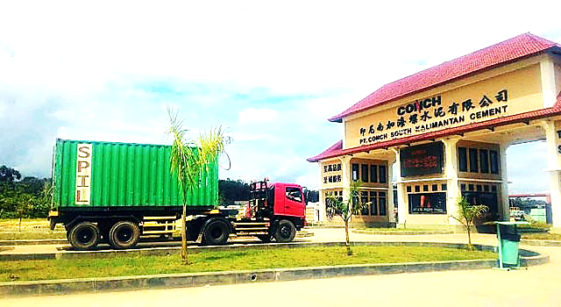
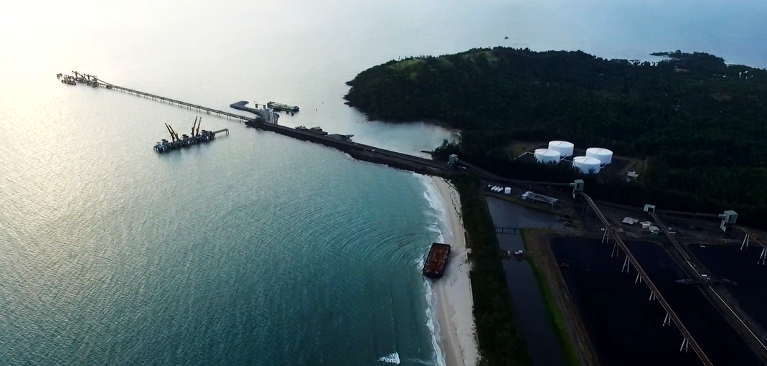
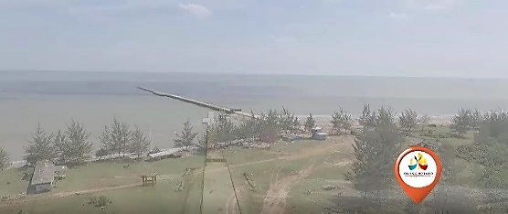
PETA SEBARAN KAWASAN INDUSTRI, KPI DAN KEK
PROVINSI KAIMANTAN SELATAN
KPI Seradang
KI Batulicin
KEK Mekar Putih
KI Jorong
TIIPE
Tapin Integrated industrial & Port Estate
Rencana KIT Mantuil

Slide 19
KAWASAN INDUSTRI BATULICIN
PENGELOLA KAWASAN:
PT. JMI
DASAR HUKUM
PERUNTUKAN KAWASAN:
PP RIPIN
PERDA RPIP
PERDA RTRWP
PERDA RTRWK
Kep Menhub 44/2020 ttg
Alur Pelayaran & Pelabuhan
INFRASTRUKTUR
EKSISTING:
JL PENGHUBUNG BOLK I KE
BLOK II
JL PENGHUBUNG BLOK II KE
PELABUHAN EKSIM
JETI PELABUHAN EKSIM 40.000 DWT
JARINGAN LISTRIK
Bandara Runway 2.250 m
(boing 737)
LUAS
BLOK I 950
BLOK II 1.700
DOKUMEN
PERENCANAAN:
MP KI
RDTRK KIB
AMDAL KIB
DED JALAN BLOK I
HAMBATAN
PENGEMBANGAN KAWASAN:
515 persil lahan Blok I dimanfaat
kan masyarakat belum dibayar tali
asih, meski 2018 sudah ada data
Apraisal
Sbg lahan proses perubahan
fungsi kawasan hutan
Belum ada kebijakan pengerukan alur selat Pulau Laut
Roh sukses KIB & KEK MP
kapal Eksim 40.000 DWT bisa
sandar
BATULICIN
INDUSTRI EKSISTING
(Ton/Bulan):
WOOD PILET 2000
KARET SIR 20 3000
CIP RUMPUT LAUT 1000
BETON PRACETAK
AMP
Solar B30 2000 T/Hari

Slide 20
KEK MEKAR PUTIH KOTABARU
PENGELOLA KAWASAN:
Proses penawaran kpd PT Adaro & PT JG
DASAR HUKUM
PERUNTUKAN KAWASAN:
PERDA RPIP
PERDA RTRWP
PERDA RTRWK
Perbup 42/2015 Renc KEK
LUAS
1600
Ha
INFRASTRUKTUR
EKSISTING:
Bandara
Pelabuhan PT IBT jety 1,2
Km kapasitas 75.000
DWT bila 1,8Km kapasitas
sandar 150.000 DWT
Fasilitas tangki BBM
4x15.000 Kilo Liter
DOKUMEN
PERENCANAAN:
FS
MP
RDTRKI
BATULICIN
MEKAR
PUTIH
HAMBATAN
PENGEMBANGAN KAWASAN:
2019 Proses usulan KEK MP kepada Dewan KEK Nasional tetapi belum ditetapkan
INDUSTRI EKSISTING
(Ton/Bulan):
PT Indosemen Tunggal
Perkasa Tarjun
PT Smart Tarjun
PT Sime Darby Oils Pulau Laut (Rafinery merek ALIF)

Slide 21
PUPUK DARI BATU BARA MENGANDUNG 26 UNSUR
?
Air (*Hydrogen and *Oxygen)
*Karbon
*Nitrogen
*Potassium (0.185%) 5. *Calcium (0.074%)
*Phosphorus (0.022%)
*Magnesium (0.015%)
8. *Sulfur (0.014%)
9. Sodium (0.0018%)
10. *Iron (0.00078%)
*Boron Strontium Aluminum
*Manganese
*Copper
Titanium
Nickel
Vanadium
Chromium
Zirconium
*Molybdenum
Tin
*Zinc
*Chlorine
Cobalt
Barium
Silver
Bismuth
Dipanen & Diambil : 26 unsur
Pemupukan dan Diberikan :
3 unsur ? N, P, K
Ada sekitar 26 unsur yang terkandung dalam buah jeruk
( tergantung pada jenis media tanam dari tanaman itu sendiri)
10

Slide 22
SOLUSI
JIKA
KELUAR
= MASUK
Batubara = Tanaman yang sudah menjadi fosil
1. Kesuburan tanah dan kebutuhan tanaman
akan dipertahankan
Kandungan unsur hara pupuk relatif sama
dengan kandungan tanaman
Bahan baku pupuk terbaik berasal dari tanaman dan harus tersedia dalam jumlah yang banyak
Pupuk dapat dibuat dalam waktu singkat, skala yang besar dan masive serta biaya murah
Tahap ke-1 : Proses memotong rantai karbon yang
panjang menjadi pendek
Tahap ke-2 : Proses memecah ikatan karbon yang komplek sehingga unsur hara “lepas” dari ikatan
Tahap ke-3: Proses pengaktifan untuk hara agar bisa dimanfaatkan tanaman atau menjadi pupuk (dengan Aktivator)
5. Tidak mengubah kebiasaan dalam aplikasi
12

Slide 23
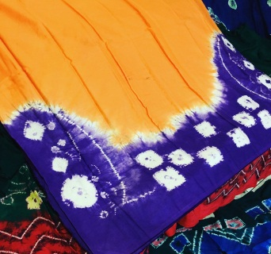
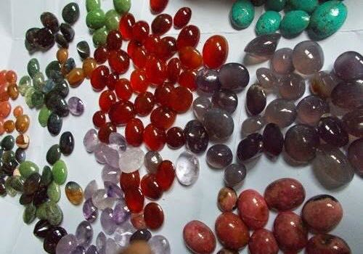
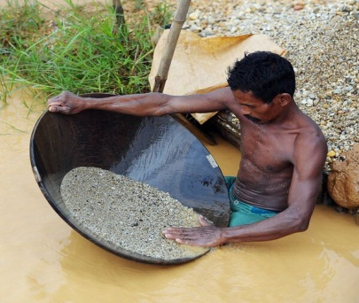
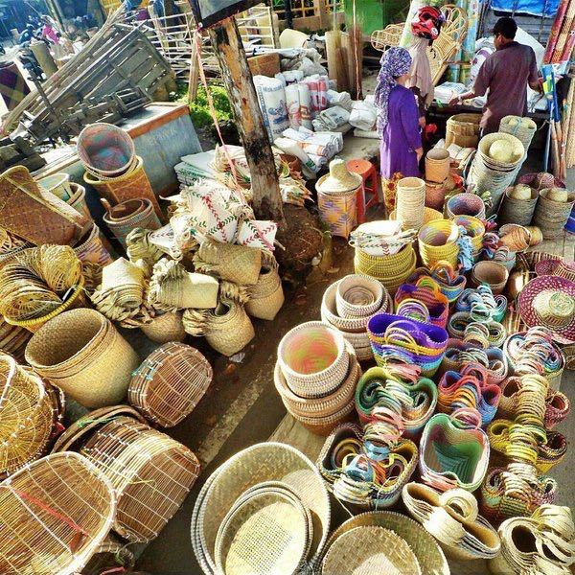
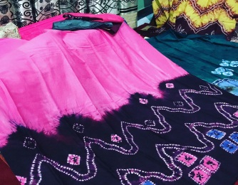
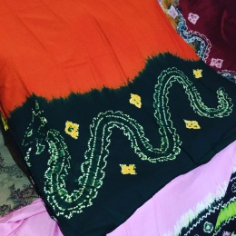
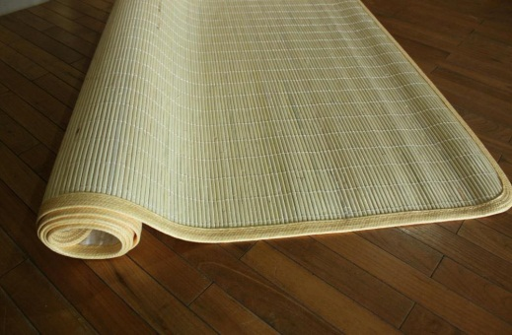
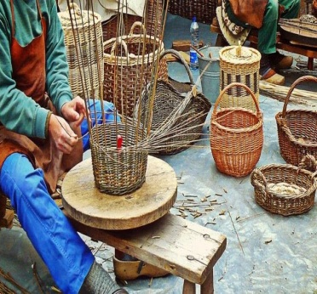
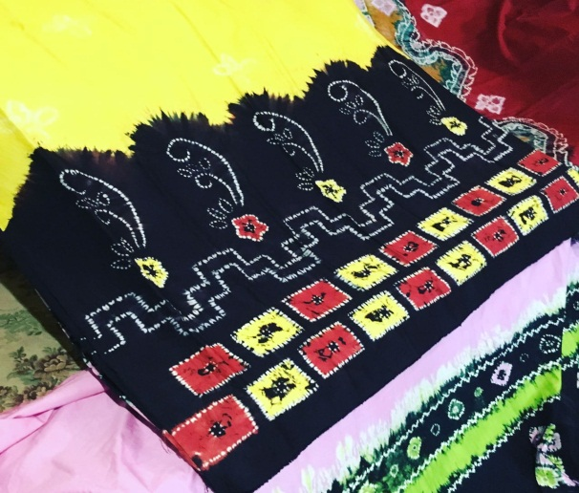
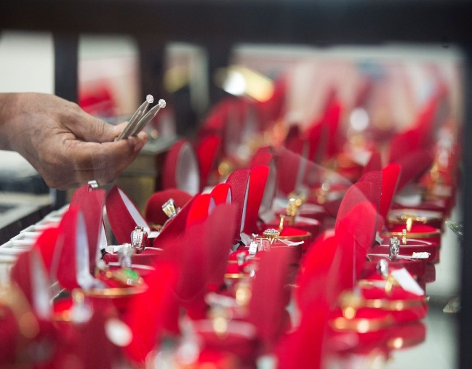
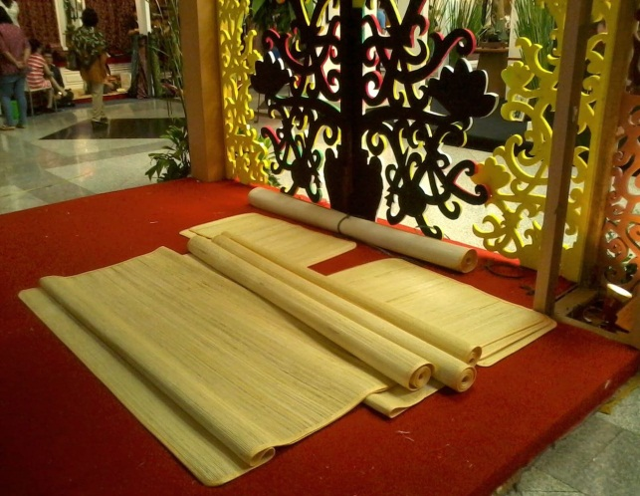
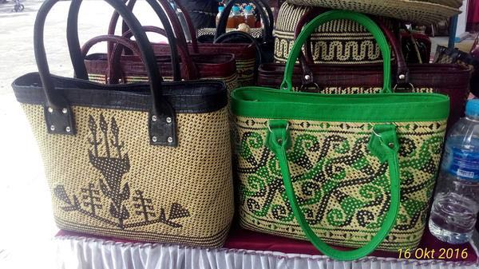
TERIMA KASIH

